Slide 1
学易同步精品课堂
_{川教版（2019） 信息技术（七年级下册）}
中物理
_{第一单元 信息的采集与整理}
_{第2节 网络信息的获取与使用}

Slide 2
1
课堂导入
获取信息的渠道多种多样。其中，互联网提供了丰富的信息资源，是大家获取信息的重要渠道。而对海量的网络信息，我们可以借助工具获取所需信息。

Slide 3
2
目录
一、使用网络获取信息
二、合法使用网上信息

Slide 4
学习目标
1. 掌握获取网络信息的主要方法和技巧。
2. 学会合法使用网络信息。

Slide 5
一
使用网络获取信息
一、使用网络获取信息

Slide 6
一
使用网络获取信息
搜索引擎是我们较为常用的网络信息获取工具。搜索引擎的种类很多，其搜索范围及搜索效率各有不同，我们可以根据具体需要选择不同的搜索引擎。目前，我们主要使用的搜索方法是关键字搜索，也可以使用语音输人或图像识别进行搜索，如下图所示。
关键字搜索
图像识别搜索
语音输入搜索

Slide 7
一
任务一
请你使用搜索引擎了解大熊猫的生活习性，并在小组内交流你所使用的方法。（下表为示例）
搜索引擎 | 大熊猫的生活习性 | 使用的方法
百度 | 大熊猫食性单一，以吃箭竹为生，也吃肉类。大熊猫性情孤僻，喜欢独居，到了繁殖季节，才“夫妻同居”，随后又各奔东西。雌性熊猫怀孕约5个月，即可产仔，刚生下的幼仔非常小，体重仅有150克左右。 | 关键字搜索
 | 大熊猫主食竹子，也嗜爱饮水，每天至少饮水一次。
 |  | 关键字搜索
百度
百度
 |  | 关键字搜索
 | 大熊猫每天除去一半进食的时间，剩下的一半时间多数便是在睡梦中度过。

Slide 8
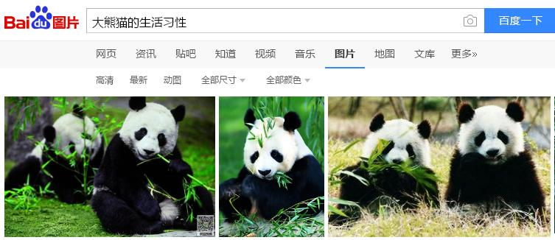
一
任务一
在使用网络进行信息搜索时，也可按类别进行查找，如图片等。
按图片查找

Slide 9
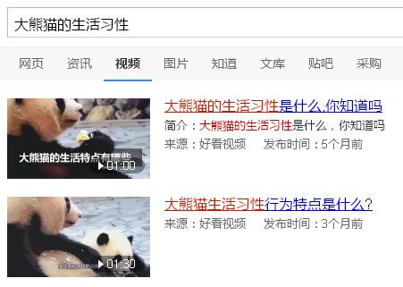
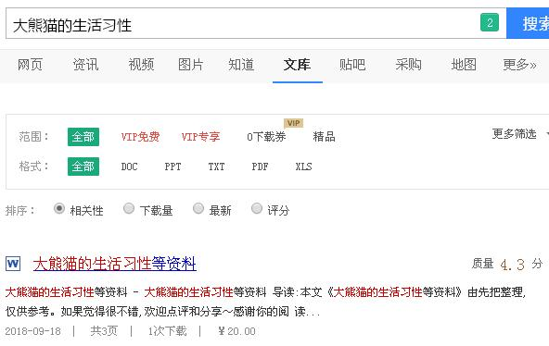
一
任务一
还可以按视频、文库等进行查找。
按文库查找
按视频查找

Slide 10
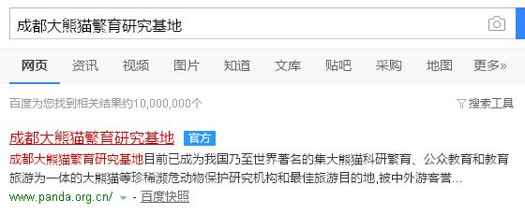
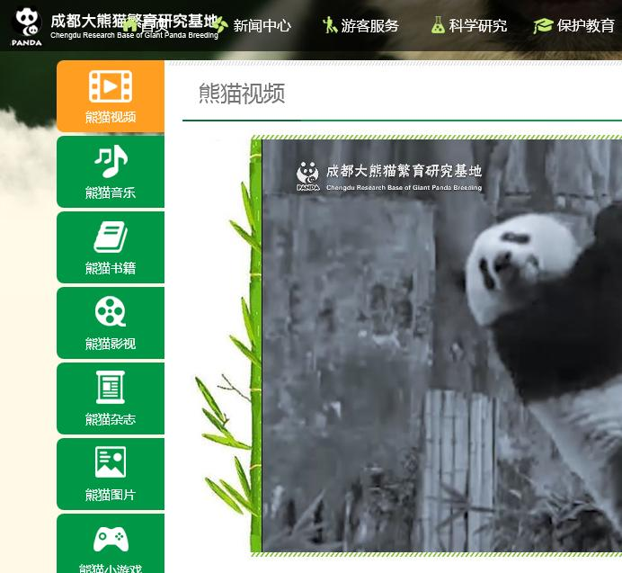
一
任务一
在某一专题范围内，我们还可以通过查找专题网站获取信息，如进人成都大熊猫繁育研究基地网站查找专题信息。
进入专题网站查找信息
查找专题网站

Slide 11
一
任务二
小组探究，如果要获取大熊猫不同信息类型的资料，应采用什么方法?请填入下表。
信息类型 | 获取的方式
文字 | 使用“复制”、“粘贴”或“另存为”文本格式的方法把网页中的文字保存到本地计算机中。
图片
视频
音频
在网络图片上单击鼠标右键，点击“图片另存为”，即可将网络图片保存到本地文件夹中。
利用“网页视频下载软件”把喜欢的网页视频下载到本地电脑中观看。
可以通过“音乐播放器”、“在线音乐网站”、“网盘中”、“影音素材网站中”下载声音素材，或通过 “视频中”提取声音素材等方式获取音频文件。

Slide 12
二
合法使用网上信息
二、合法使用网上信息

Slide 13
二
合法使用网上信息
我们在使用互联网信息时，应遵守国家相关法律法规，注意知识产权的保护问题。
国家现有法律法规如《中华人民共和国网络安全法》《著作权法》《中华人民共和国著作权法实施条例》以及《信息网络传播权保护条例》等，都明确规定应尊重他人知识产权，不侵权不盗版，不违规转载文字、图片、音频等。
合法引用或转载时，应注明出处。
加强自我约束，对自已发布的信息内容负责。
自己的原创作品也受到知识产权的保护，未经本人许可，他人不得随意修改及转载。

Slide 14
二
任务三
结合以下案例，查找我国在网络信息使用方面的法律法规，并在小组内交流讨论。
2018年10月，江苏省高级人民法院做出了一份终审判决:国内某网络媒体因非法转载另一家媒体的4篇稿件，被判赔偿经济损失10万元，另赔偿被转载媒体为维权支出的合理费用1.01万元。事情是因为该网络媒体未获得任何授权，将某报纸原创的新闻报道放到自己的网络平台上，通过流量赚取利益，且未向该报支付任何费用。据悉，这也是目前网络违法转载传统媒体原创新闻稿件判赔金额最高的案例。

Slide 15
二
拓展阅读
搜索引擎与人工智能
同学们在使用搜索引擎时，是不是发现搜索引擎越来越聪明了?它不仅能帮助你搜到想要的信息，还可以推荐其他的你可能感兴趣的信息。这是因为搜索引擎已经结合了人工智能技术，拥有了强大的自动推荐能力。它就像你的朋友那样，知道你对什么感兴趣，想要得到什么。
比如你在搜索引擎中输入“1+1=”，你会发现搜索结果列表中靠前的就是一个计算器，它知道你现在要做算术题，而不是想搜索含有“1+1=” 的相关文章。

Slide 16
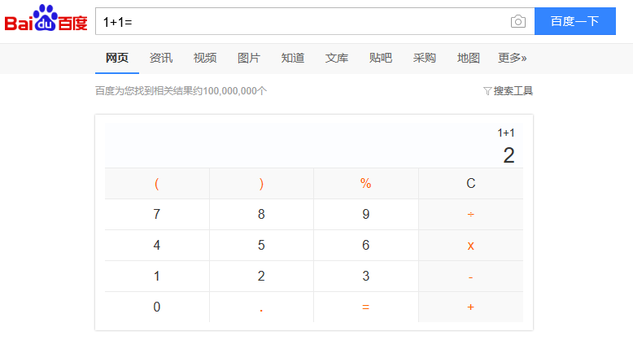
二
搜索引擎与人工智能
搜索结果列表中靠前的就是一个计算器

Slide 17
3
课堂小结
搜索引擎
使用网络获取信息
搜索方法
获取方法
网络信息的获取与使用
遵守法律法规
尊重知识产权
合法使用网上信息
引用转载要注明出处
要对自己发布的内容负责

Slide 18
“
THANKS
”

